Slide 1


Thứ Hai ngày 30 tháng 10 năm 2023
TOÁN
Bài 18: Đề - xi – mét vuông, mét vuông, mi – li – mét vuông

Slide 2



Notes:
Thiết kế: Hương Thảo – Zalo 0972.115.126. Các nick khác đều là giả mạo, ăn cắp chất xám

Slide 3


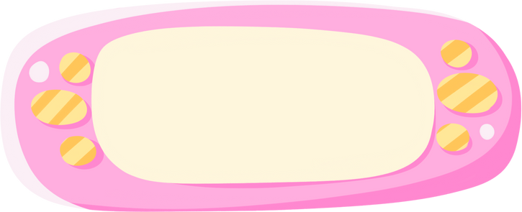
20 tấn x 4 = ?
80 tấn
166 yến
364 yến – 198 yến = ?
5 yến 5 kg = …...kg
55 kg
4 tạ 4 kg = …..kg
404 kg
Notes:
SAU KHI HS TRẢ LỜI XONG, GV NHẤP CHUỘT VÀO DẤU MŨI TÊN ĐỂ QUAY VỀ SLIDE MẢNH GHÉP

Slide 4



Tiết 1
Nhận biết được đơn vị đo diện tích dm², m², mm²
Thực hiện được việc chuyển đổi và tính toán với các số đo diện tích (mm², cm², dm², m²)
Giải quyết được việc ước lượng các kết quả đo lường trong một số trường hợp đơn giản.
Giải quyết được một số vấn đề thực tế liên quan đến đo diện tích.

Slide 5

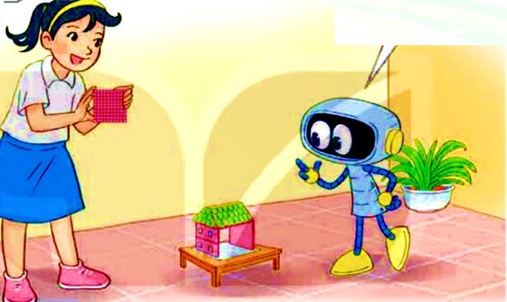
Khám phá:
Vậy diện tích sàn nhà là 100 xăng-ti-mét vuông hay 1 đề-xi-mét vuông đấy?
Tớ sẽ lát nền ngôi nhà đồ chơi bằng 100 hình vuông cạnh 1 cm.

Slide 6

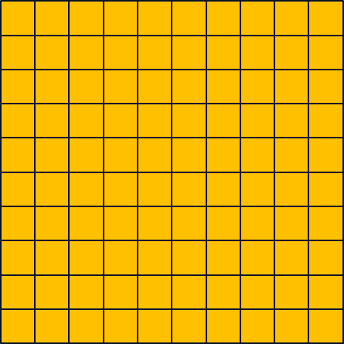
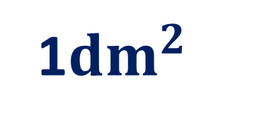
Đề-xi-mét vuông là một đơn vị đo diện tích
1dm
Đề-xi-mét vuông là diện tích của một hình vuông có cạnh 1 dm.
Đề-xi-mét vuông viết tắt là dm²

Slide 7


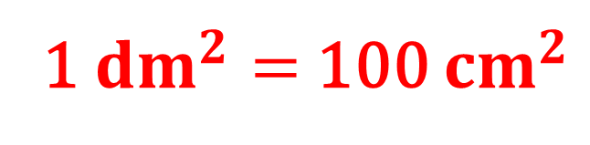
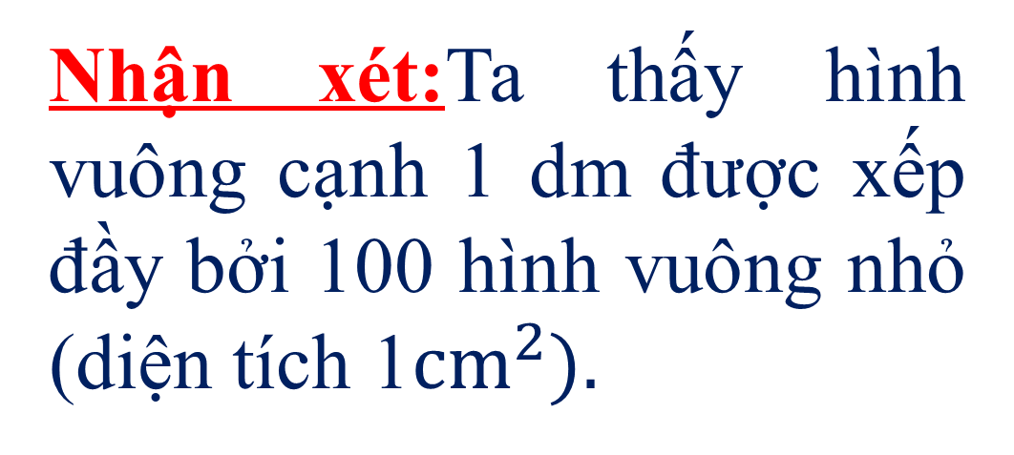
Nhận xét:Ta thấy hình vuông cạnh 1 dm được xếp đầy bởi 100 hình vuông nhỏ (diện tích 1${cm}^{2}).$
1${dm}^{2}$
1dm
1 ${dm}^{2}=$100 ${cm}^{2}$
1${cm}^{2}$

Slide 8
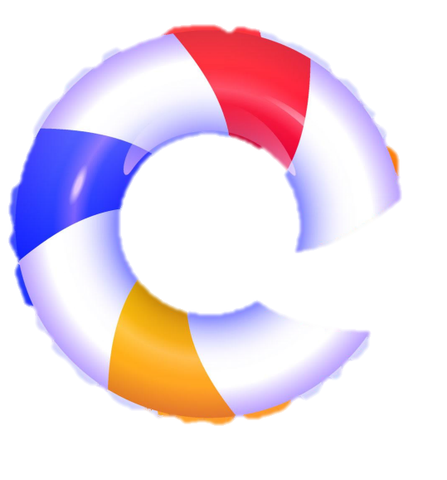


Các bạn hãy hoàn thành bài tập sau để chọn phao bơi giúp nhé!

Slide 9

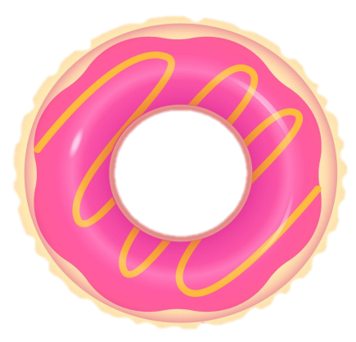

1
Hoàn thành bảng sau theo mẫu:
Đọc | Viết
Hai mươi tư đề-xi-mét vuông | 24 dm²
Ba trăm bốn mươi đề-xi-mét vuông | 340 dm²
Một nghìn không trăm linh năm đề-xi-mét vuông | 1 005 dm²
Năm nghìn đề-xi-mét vuông | 5 000 dm²
?
?
?
Notes:
Thiết kế: Hương Thảo – Zalo 0972.115.126. Các nick khác đều là giả mạo, ăn cắp chất xám

Slide 10
Mình đã lựa chọn được phao bơi phù hợp. Cảm ơn các bạn rất nhiều. Giờ thì hoàn thành BT2 để giúp mình chọn đồ bơi nhé!

Slide 11
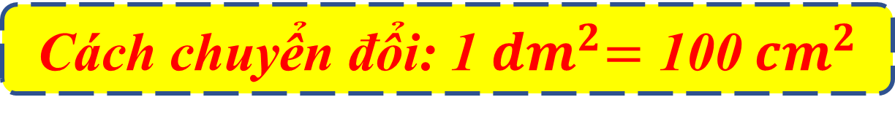
Cách chuyển đổi: 1${ dm}^{2}=\text{1}\text{00}{ cm}^{2}$
2
Số?
300 cm² = dm²
?
a) 3 dm² = cm²
3
300
?
600 cm² = dm²
6
b) 6 dm² = cm²
?
600
?
650
?
6 dm² 50 cm² = cm²
Các em hoàn thành trong 5 phút nhé!
Các em kiểm tra kết quả nhé!

Slide 12
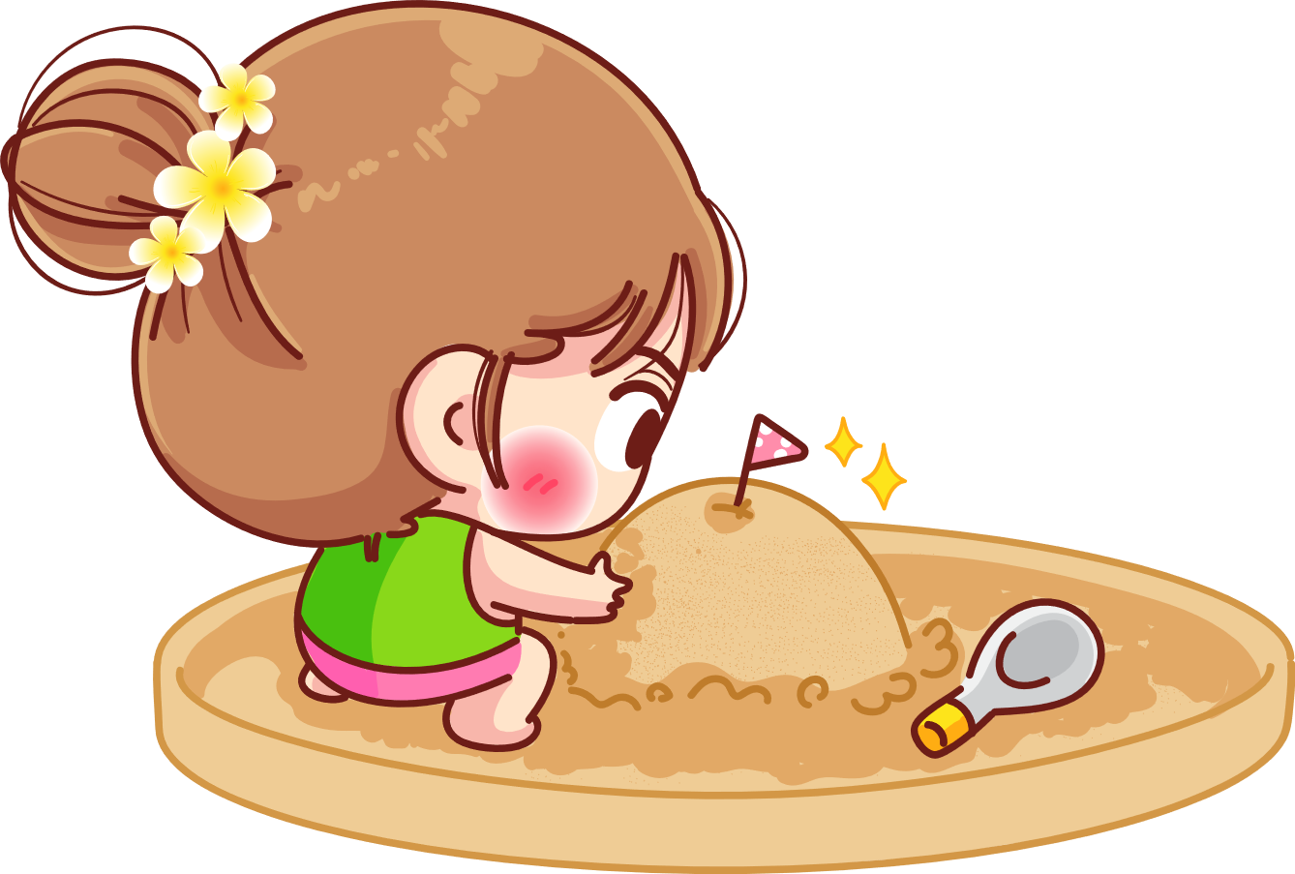
Các bạn hãy giải bài tập sau để giúp mình xây lâu đài cát nhé!

Slide 13

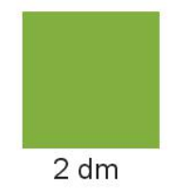
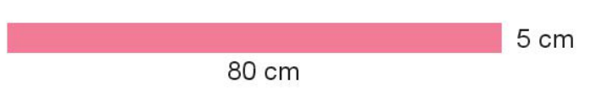
3
Quan sát hình vẽ rồi chọn câu trả lời đúng.
A. Diện tích hình vuông lớn hơn diện tích hình chữ nhật
B. Diện tích hình vuông bằng diện tích hình chữ nhật
C. Diện tích hình vuông bé hơn diện tích hình chữ nhật
Notes:
Thiết kế: Hương Thảo – Zalo 0972.115.126. Các nick khác đều là giả mạo, ăn cắp chất xám

Slide 14


3
Quan sát hình vẽ rồi chọn câu trả lời đúng.
Để so sánh được diện tích hai hình ta phải làm gì?
Áp dụng các công thức:
Diện tích hình chữ nhật = chiều dài × chiều rộng;
Diện tích hình vuông = cạnh × cạnh.

Slide 15
Đáp án:
Diện tích hình chữ nhật là:
80 x 5 = 400 (cm²)
Diện tích hình vuông là:
2 x 2 = 4 (dm²);
4 dm² = 400 cm².

Slide 16
3
Quan sát hình vẽ rồi chọn câu trả lời đúng.
A. Diện tích hình vuông lớn hơn diện tích hình chữ nhật
B. Diện tích hình vuông bằng diện tích hình chữ nhật
C. Diện tích hình vuông bé hơn diện tích hình chữ nhật

Slide 17


Lâu đài đẹp quá! Cảm ơn các bạn đã giúp mình xây lâu đài nhé!

Slide 18



Slide 19





2 dm² = …? cm²
20
2 000
200
2
Notes:
GV CLICK CHUỘT VÀO KHUNG ĐÁP ÁN → XUẤT HIỆN KẾT QUẢ ĐÚNG/SAI

Slide 20
800 cm² = …? dm²
8 000
80
800
8
Notes:
GV CLICK CHUỘT VÀO KHUNG ĐÁP ÁN → XUẤT HIỆN KẾT QUẢ ĐÚNG/SAI

Slide 21
4 dm² 40 cm² = …?... cm²
404
440
400
4 400
Notes:
GV CLICK CHUỘT VÀO KHUNG ĐÁP ÁN → XUẤT HIỆN KẾT QUẢ ĐÚNG/SAI

Slide 22
Chào tạm biệt các em!

